Slide 1

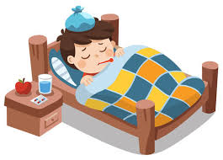
The evolution of human-specific disease
Sarit Moses & Gil Sasson
Supervised by Dr. David Gokhman
T.A.: Nachshon Egyes

Slide 2
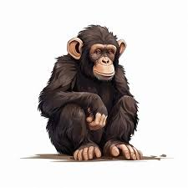
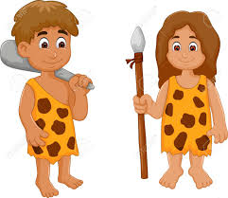
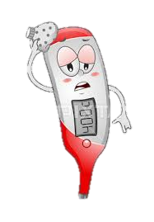
The origin of human-specific diseases
Genetic changes → human susceptibility
X
X
X
Environment
Life span
Lack of data
Notes:
יום אחד מופיע אינדיבידואל שהוא רגיש למחלה ועדיין מתפשט באוכלוסייה – למה זה הגיוני אבולוציונית? כמה אופציות: סביבה, תוחלת חיים... אבל יש קבוצת מחלות שאי אפשר להסביר ככה, ולכן יש כאן הבדלים גנטיים בינינו לבין שימפנזה.
Humans and great apes are very close (evolutionary). We have many things in common, but there is a group of diseases that is specific to humans. This difference between humans and monkeys can be explained by factors like environment, better lifespan of humans, or lack of data on apes – for example diabetes can be explained by environmental factors, and monkeys that each as much ice cream as we do would eventually become diabetic. But there are diseases that cannot be explained by any of these factors, and therefore we conclude that they are the result of the genetic changes between us and apes.
תיקונים: לדבר על תכונות משותפות + להוסיף טקסט בven diagram
נעשה פוקוס על gentic chmages
ואז בהמשך על human susceptibiality
להסביר שצריך להסתכל מפריזמה אבולוציונית כדי להסביר שינויים גנטים

Slide 3
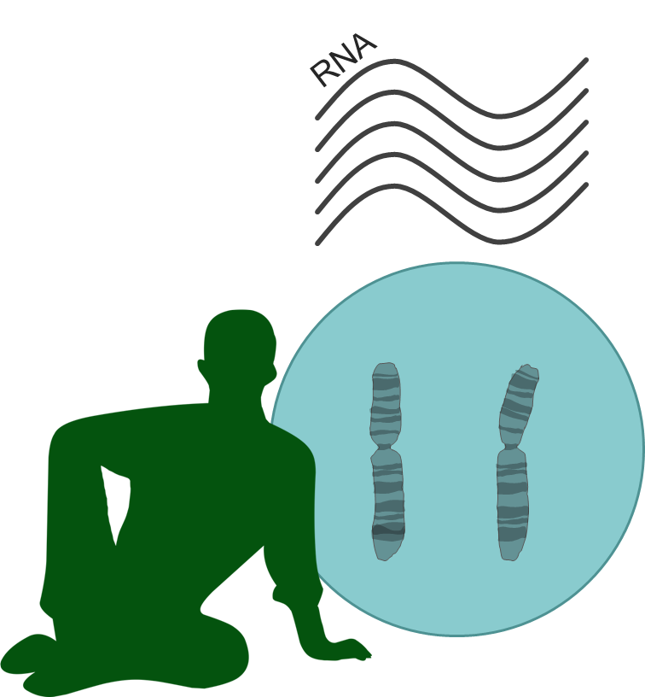
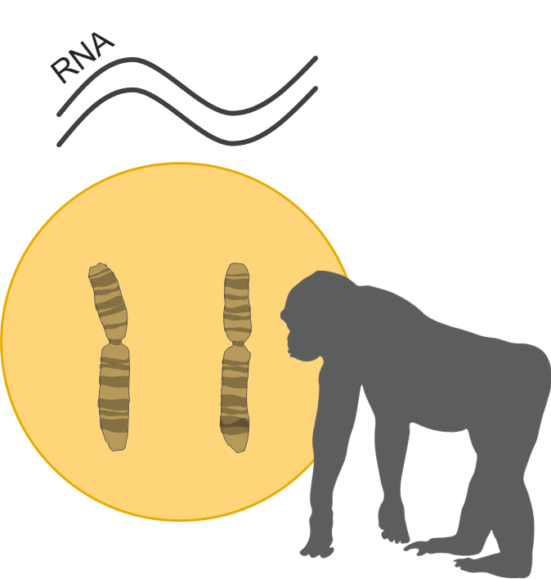





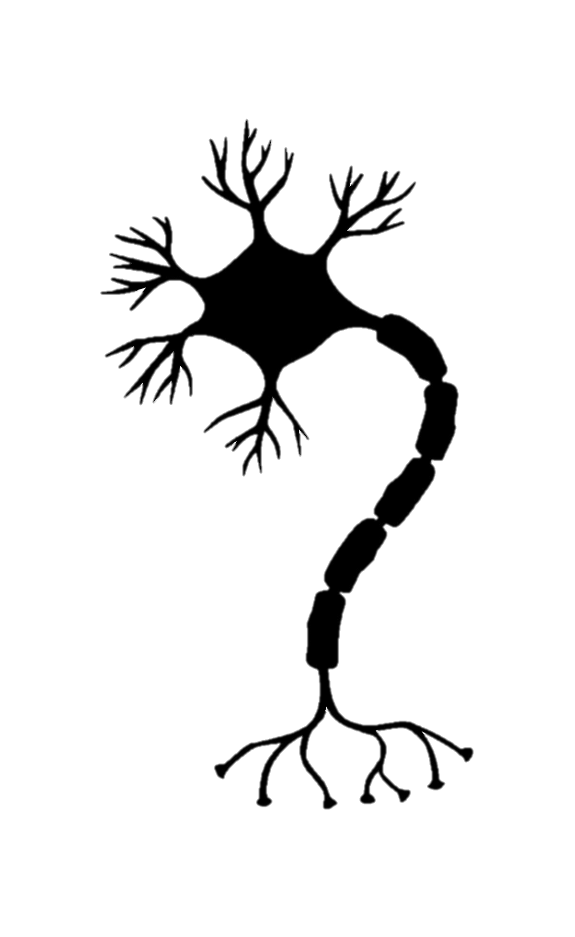
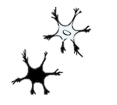

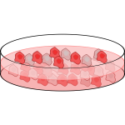
How to we study regulatory changes?
Fusion
Evolution
Confounders
Environment
Cell-type heterogeneity
Batch
Gokhman et al., Nature Genetics, 2021
Agoglia et al., Nature, 2021
Notes:
שקופית 2 מתחילים משינויי רגולציה כי היום ידוע שרוב ההבדלים הפנוטיפיים בין מינים קרובים הם תוצאה של שינויי expression. להסביר איך בודקיםש ינויי רגולציה – להציג את הדאטה של ההיברידיפ. למה ששינויי רגולציה יהיו הסיבה? מהיר מדי / tradeoff / הצטברות של המון דברים שהם כמעט-ניטרלים. במה זה מתבטא? מחלות אולי יהיו עם יותר שינויים לעומת שאר הגנום, או שינויים קיצוניים יותר ולכן קשה לתקן (להוסיף קונטרול – כמה ASE לעומת כל הגנים שקשורים לסוכרת? = כדי להבדיל בין הבדלים שקשורים למחלה סתם לבין דברים שקשורים דווקא להיומן ספסיפיק)
תיקונים: ההסבר ללמה דווקא שינויי רגולציה בהתחלת השקופית הזאת
להדגיש שאנחנו משתמשים בהיברדיים בשביל למנוע הבדלים לא אבולוציונים
נזיז את החיצים של אבולוציה בין התאים ואת הקאונפדורים מתחת לתאים
לסיים ב: in this system any expression changes we see has to be a true evolutionay or gentic difference
להוסיף תמונות של כמה סוגי תאים ומספר התאים
להשתמש באותם גרפים או ויזוליזציות שמדברים על אותו דבר

Slide 4

Filter disease list based on our available data
Get list of human-specific diseases
Search literature to detect related celltypes
Check if we have relevant hybrid data
Notes:
הסתכלנו על כל המחלות, מצאנו מה celltype רלוונטי, המשכנו רק עם אלה שיש דאטה של היברידים מתאים.
זו שקופית קצרה – לקח הרבה זמן אבל לא מאוד מעניין מבחינת הקורס אז אין שום סיבה להתעכב על זה יותר מדי.
תיקונים: לשמור על מעבר טוב לשקופית הזאת ולא מעבר פתאומי
להוסיף רשימה של מחלות על גוף אדם ומספר מחלות
לציין שה61 מחלות האלה עם לא תוצאה
ויזואליזציה של celltypes

Slide 5
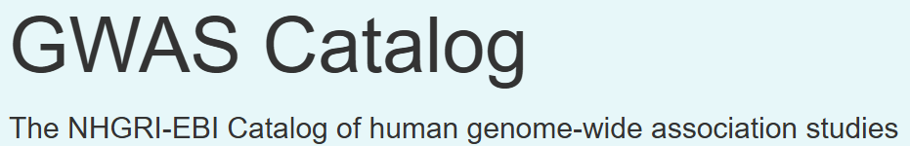
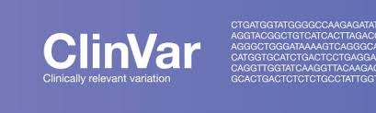
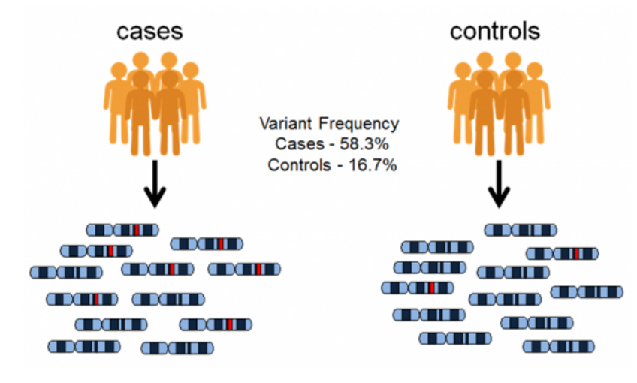
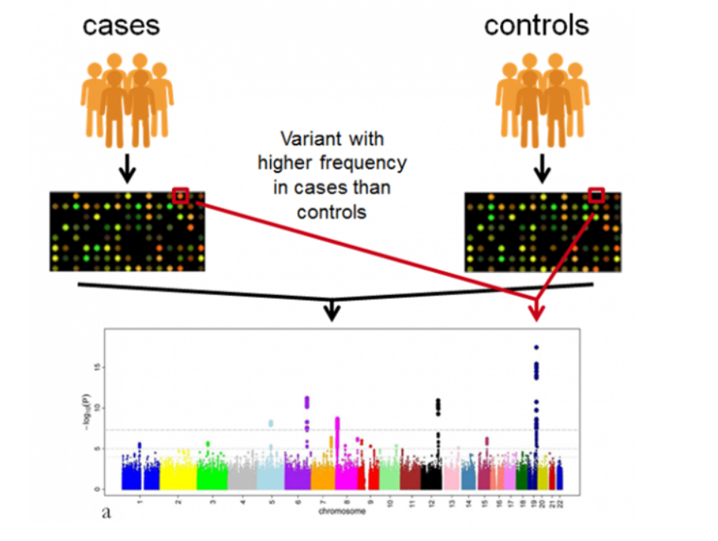
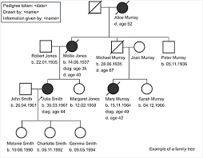
Identifying disease-associated genes
Notes:
מה הגנים שקשורים? להסביר איך עובד GWAS איך עובד clinvar – להציג קצת כמה גנים בכל מחלה וכו'
תיקונים:
GWAS examines the differences between healthy and sick in the frequency of snps
לרשום עם כמה מחלות נשארנו

Slide 6
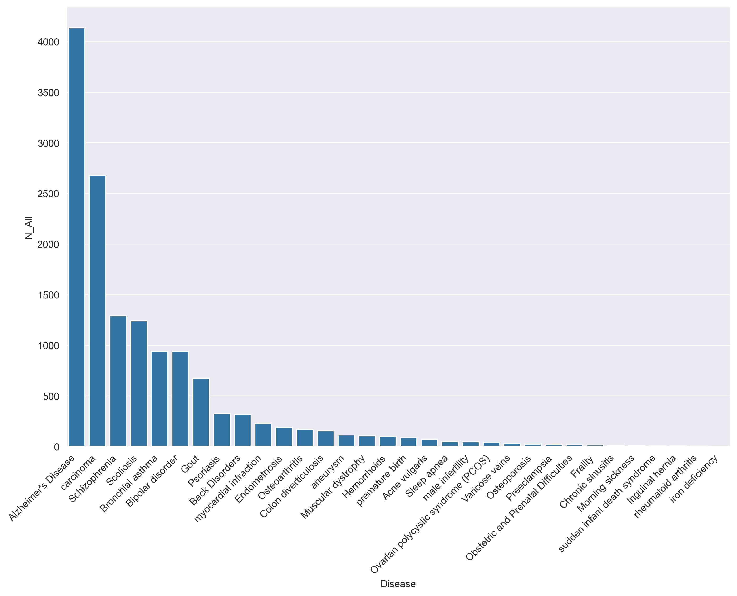
Identifying disease-associated genes
Total number of genes per disease
Notes:
מה הגנים שקשורים? להסביר איך עובד GWAS איך עובד clinvar – להציג קצת כמה גנים בכל מחלה וכו’
תיקונים:
להזכיר את ההטייה של מחלות שנחקרות יותר וגם כנראה שיש באמת יותר גנים
להיות מוכנים לדבר על זה שאלצייהמר לא מופיע בשימפנזות מבחינה קלינית למרות שהם מגיעים לגיל 70
גם אם רואים דמנציה אין סימנים קלינים ומולקולרים
גם להיות מוכנים לדבר על תאוריות הסבתא

Slide 7
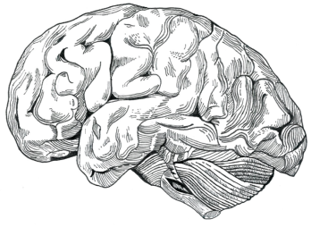
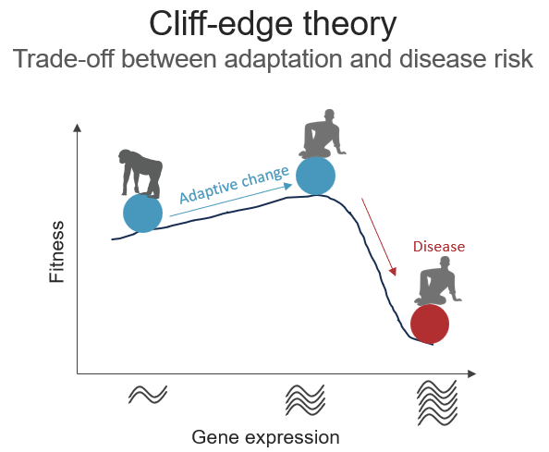
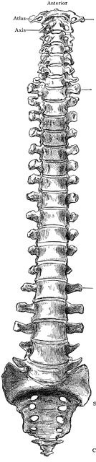
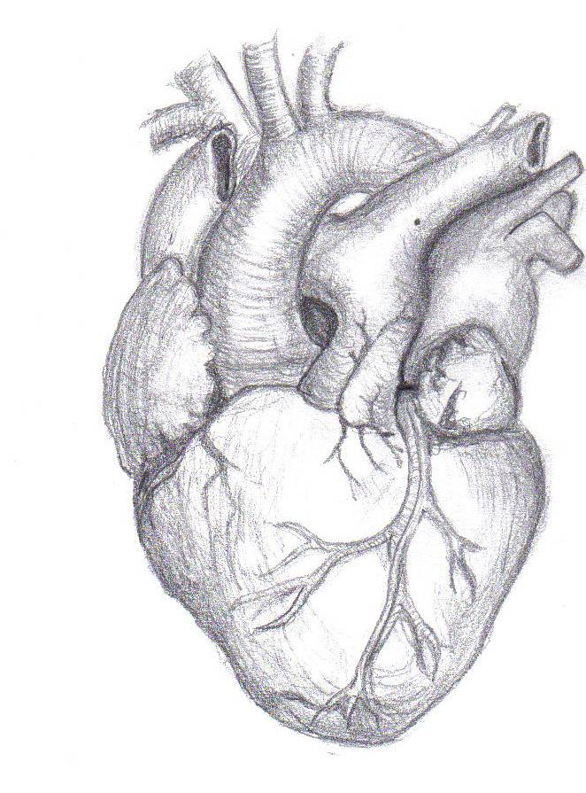
What are we looking for?
Did the disease-associated genes undergo rapid regulatory changes in human evolution?
3x Brain
Alzheimer's disease
Schizophrenia
Chronic back pain
scoliosis
Upright
walking
Endurance
Myocardial infarction
running
Notes:
מה מחפשים? שינויי ביטוי שהם שונים מהטרנד הכללי של כל הדאטה = מחפשים סיגנלים של עודף שינויים (יותר ASE). יכול להיות שישארלו למה מה שגורם את המחלה זה לא הסניפים – להסביר שאנחנו מנסים להבין מה גורם לנו להיות רגישים לשינויים שבGWAS. להשתמש באינפוגרפיקה של cliffegde ובהסבר של BRCA1
תיקונים:
להביא דוגמה שהקוף הוא הבייסלין שלנו ולהביא דוגמה לפי הגרף (ביטוי עולה ואתה מתקרב לצוק ויכול ליפול)
להסביר מה אנחנו מצפים לראות מהמודל הזה
כמה אופציות:
יותר שינוים בגנים מאשר סתם
אולי הבדלים גדולים יותר בשינוים
להביא דוגמאות למחלות שיש כיווניות (במקרה ששואלים על הבייס)
להוסיף שקופית ל3 האופציות האלה וויזולאיזציה
להוסיף מלמעלה adptive changes ו trade off

Slide 8
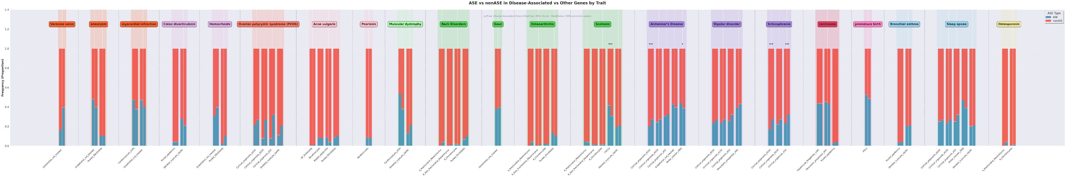
Percentage of differentially expressed genes
Frequency
Frequency
Notes:
להציג את כל הדאטה שלנו (meta plot). להגיד שברוב המקרים האנליזה שלנו לא אומרת כלום, יש טרנד כללי? מבחן בינומי לכל המחלות לראות אם יש העשרה לdown? לתת דוגמה אחת לpositive selection (scoliosis) ואחת לnegative. כשמראים דוגמה ספציפית – להראות barplot ואז את הקורלציה שמראה את זה יותר טוב. מצאנו חתימות לסלקציה שלילית. להזכיר בסקוליוזיס מחלה מעניינת כנראה אבולוציה מואצת. אפשר להכניס כאן את הקורלציות של counts. להכניס גם "קורלציה" של scoliosis ולהגיד שהיה תוצאה מעניינת אז תיארנו את הדאטה ברזולוציה גבוהה יותר (בלי היפותזה מראש, לנסות להסביר מה המסקנה)
תיקונים:
להראות דוגמה קודם ואז להגיע לגרף הזה
לעשות את אותם צבעים כמו הגרף המקורי

Slide 9
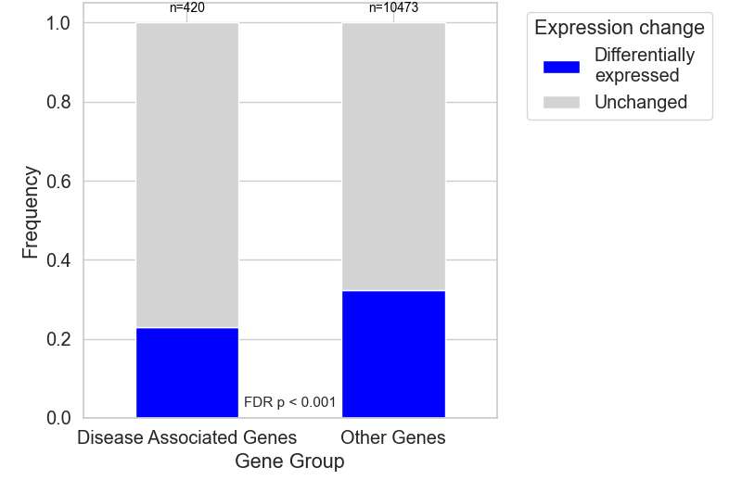
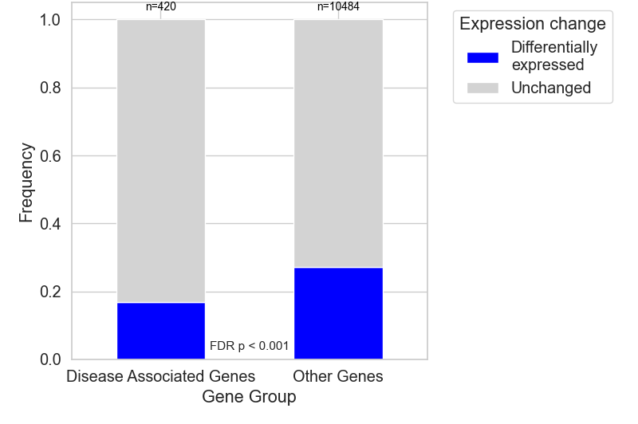
Schizophrenia: less differentially expressed genes
Schizophrenia:
Cortical Organoids (day 50)
Schizophrenia:
Cortical Organoids (day 100)
Notes:
Show results of schizophrenia
תיקונים:
Fdr בקטן

Slide 10
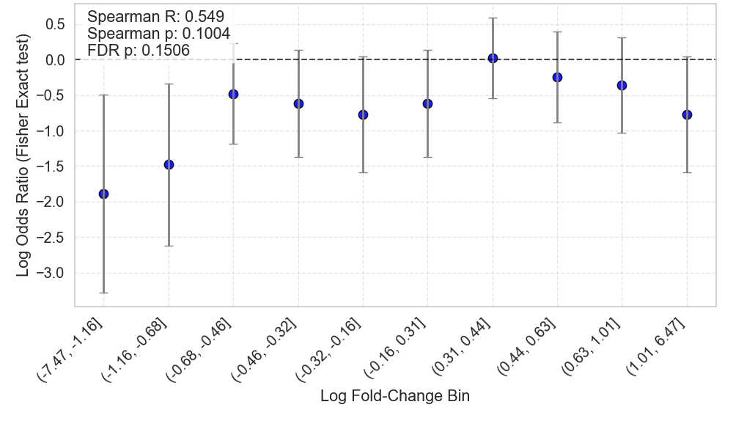
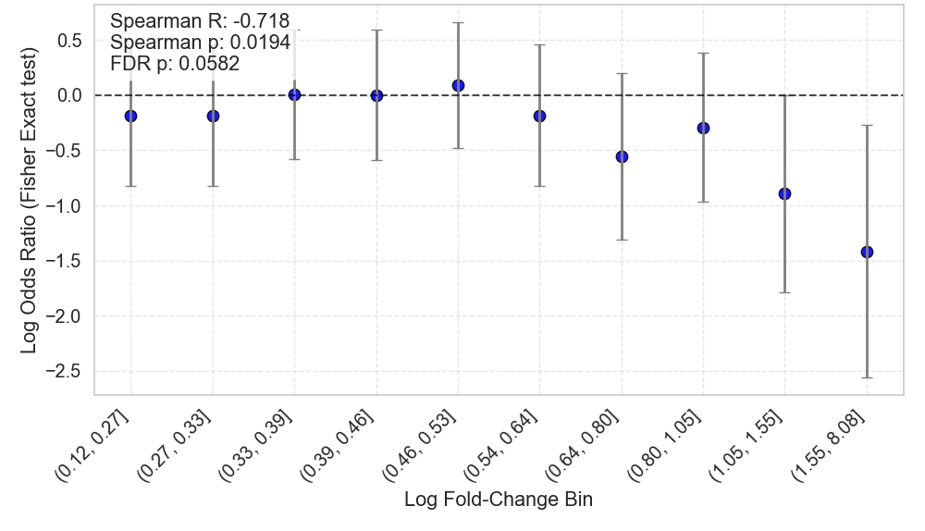
Schizophrenia: Chance of Differentially expressed genes to be disease-related
The chance to be disease-related decrease for more negative changes (cortical organoids day 100)
The chance to be disease-related decreases with larger change in expression
Notes:
Show results of schizophrenia
תיקונים:
תמיד להגיד שינויים בביטוי ולא סתם שינויים
להוסיף חץ בכייוון השינוי הגדול יותר
להוסיף גם את הגרף עם הלא אבוסלוט ולהפריד בין up וdown
סיכום:

Slide 11
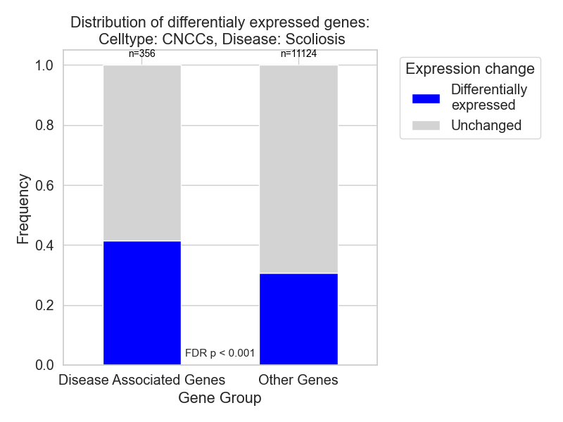
Scoliosis: Accelerated evolution?
Notes:
CNCC in scoliosis: the closest we had to neural crest cells which are the cells that create the spine
תיקונים:
אבולוציה מואוצת או פחות סלקציה שלילית
לשים תמונה של scolirisis

Slide 12
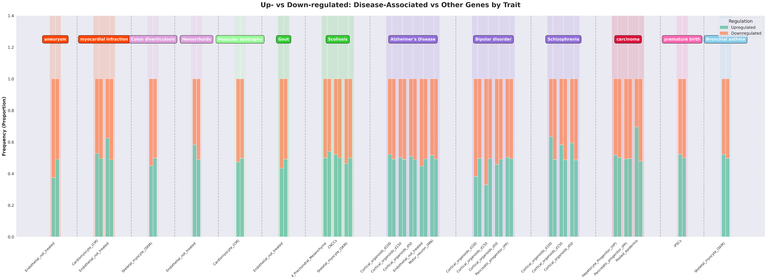
Is the direction of regulation change important?
Notes:
עכשיו אפשר להסתככל על up/down – מעניין כי היינו מצפים שכל השינויים יהיו רנדומליים כלומר בערך חצי חצי (הטלת מטבע). גם כאן להראות את גל המחלות ואז להתמקד בסכיזופרניה (scoliosis?). להראות את ההתפלגויות – רואים כמעט רק up ב-LFC גדול. לשים את השמות של הגנים הרלוונטים (לבדוק מה כל אחד מהם עושה)
תיקונים:
להוסיף גוף אדם עם אותם צבעים

Slide 13
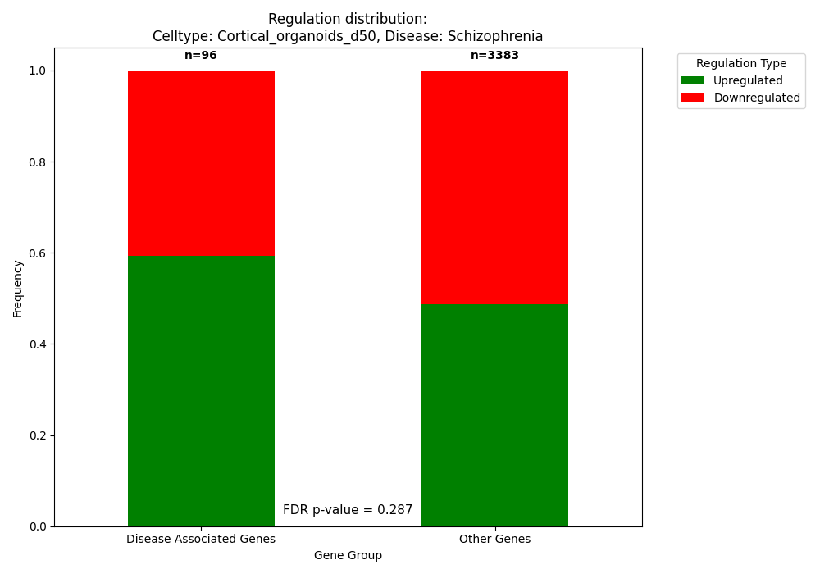

Schizophrenia: positive selection for upregulation of genes
Schizophrenia:
Cortical Organoids (day 50)
Schizophrenia:
Cortical Organoids (day 100)
Notes:
עכשיו אפשר להסתכל על up/down – מעניין כי היינו מצפים שכל השינויים יהיו רנדומליים כלומר בערך חצי חצי (הטלת מטבע). גם כאן להראות את גל המחלות ואז להתמקד בסכיזופרניה (scoliosis?). להראות את ההתפלגויות – רואים כמעט רק up ב-LFC גדול. לשים את השמות של הגנים הרלוונטים (לבדוק מה כל אחד מהם עושה)
תיקונים:
להוסיף את הp המקורי
ולהזכיר שראינו שינןי בכיוון (למרות שלא מובהק) באופן בלתי תלוי

Slide 14
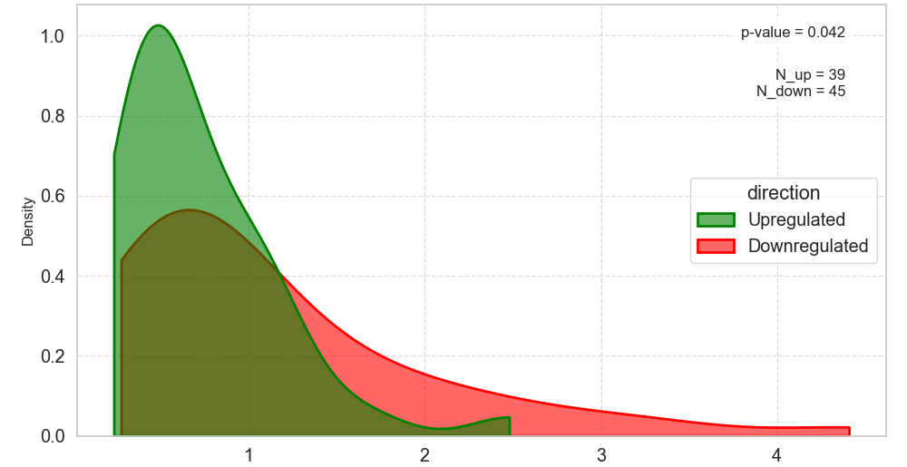
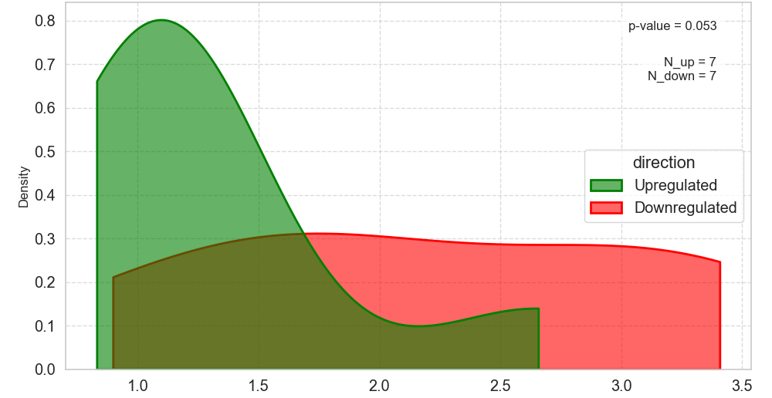
Scoliosis: size of regulation change is differently distributed
Scoliosis:
Skeletal myocytes
Scoliosis:
Perichondral mezenchyme
Density
Density
Absolute log fold-change
Absolute log fold-change
Notes:
Skeletal myocytes in scoliosis: undergo changes due to the change in curve, including asymmetry in muscle mass and alteration in fiber type distributions. These muscle imbalance are thought to contribute to the progression or maintenance of the scoliosis curve.
Prechondral mesenchyme in scoliosis: these are cells surrounding cartilage, that have an effect on bone formation (ossification) and can be implicated in the development of scoliosis.
תיקונים:
מבחנים בלתי תלויים יוצאים מבוהקים

Slide 15

Discussion
General selection against changes in disease-related genes
Enrichment for upregulated genes in schizophrenia: schizophrenia is characterized by gene upregulation
Accelerated evolution in scoliosis, specifically in downregulated genes
To be continued:
Test for different developmental stages
Pathway enrichment analysis
Notes:
Schizophrenia upregulatipn: https://febs.onlinelibrary.wiley.com/doi/full/10.1111/j.1742-4658.2011.08390.x https://www.pnas.org/doi/abs/10.1073/pnas.032069099 https://www.sciencedirect.com/science/article/pii/S0006899305018433 https://www.pnas.org/doi/abs/10.1073/pnas.0507666102
תיקונים:
לעשות סיכום ואז future steps/discussion

Slide 16
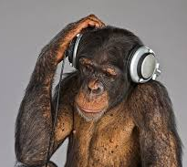

Thanks for listening!

